Slide 1
PENINGKATAN RESPIRASI TANAH DAN PERTUMBUHAN TANAMAN JAGUNG AKIBAT RESIDU BIOCHAR PADA TOP SOIL DAN SUB SOIL TANAH ULTISOLS
Ainin Niswati, Rianida Taisa, dan Maya Suryani
Jurusan Ilmu Tanah, Fakultas Pertanian Universitas Lampung

Slide 2
Pendahuluan

Slide 3
Peningkatan produksi pertanian
Latar Belakang
Masalah
Lahan Marginal ~ Tanah Ultisols
Pertanian intensif
Kandungan Bahan Oganik tanah sangat rendah
Sifat fisik dan kimia buruk
Rehabilitasi Tanah
Alternatif ????
Produksi tanaman menurun

Slide 4
Rehabilitasi Tanah Alternatif ????
Kapur
Kompos
Biochar
Limbah cair/padat agroindustri
Zeolit, dll
Pembenah Tanah
Olah Tanah Konservasi
Mulsa, LCC, Rotasi Tanaman, Tumpangsari
Indikator
Pertumbuhan Tanaman
Sifat Kimia Tanah
Respirasi Tanah

Slide 5
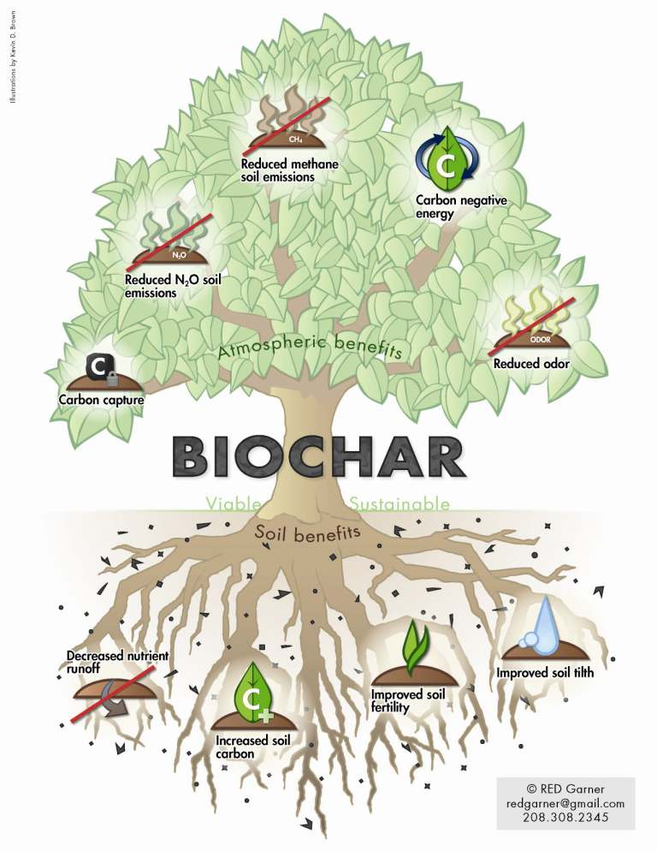
Fungsi dan Kegunaan

Slide 6
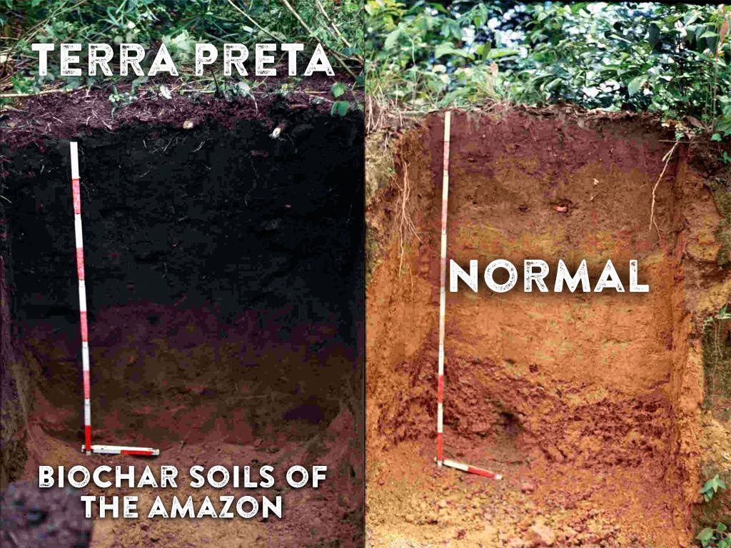
Residu Biochar
http://www.ultrakulture.com/2015/10/25/terra-preta-amazonian-super-soil-ancient-ways-of-bio-designing-rainforests/

Slide 7
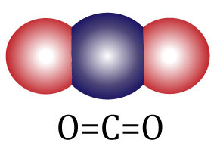
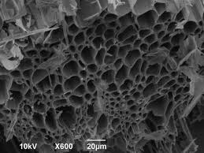
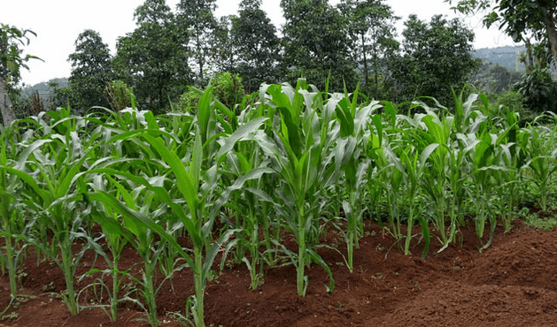
Tujuan Penelitian
Mempelajari pengaruh residu biochar terhadap respirasi tanah, serapan K, dan pertumbuhan tanaman jagung (Zea mays) serta mencari takaran ter- baik dari pemberian biochar terhadap respirasi tanah

Slide 8
Bahan dan Metode (1)
Penelitian residu biochar ini melanjutkan pene- litian sebelumnya (Niswati et al. 2017) dengan:
Rancangan Acak Kelompok (RAK) yang disusun secara faktorial dengan dua faktor, yaitu :
Faktor Pertama adalah kedalaman lapisan tanah
L1 = Lapisan topsoil (0-20 cm)
L2 = Lapisan subsoil (20-40 cm)
Faktor Kedua adalah dosis biochar
B₀ = 0% Biochar (kontrol) dari 5 kg bobot tanah
B₁ = 5% Biochar dari 5 kg bobot tanah
B₂ = 10% Biochar dari 5 kg bobot tanah
B₃ = 15% Biochar dari 5 kg bobot tanah
B₄ = 20% Biochar dari 5 kg bobot tanah
B₅ = 25% Biochar dari 5 kg bobot tanah

Slide 9
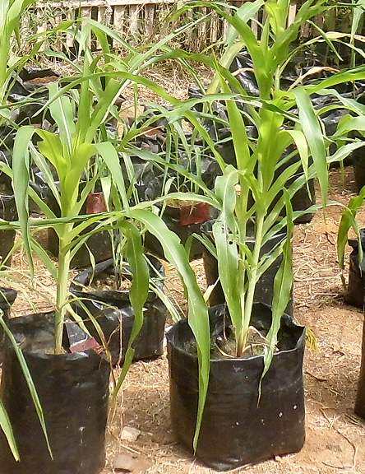
Bahan dan Metode (2)
Tanah Ultisols dari KP Balai Penelitian Tanah Taman Bogo
Bahan biochar adalah Sekam Padi.
Tanaman indikator adalah per- tumbuhan tanaman jagung.
Serapan K menggunakan metode NH₄OAc
Respirasi diukur menggunakan metode Verstrate (Anas, 1986).

Slide 10
Hasil dan Pembahasan (1)
Sumber Kera- gaman | Respirasi Tanah
Lapisan (L) | tn
Biochar (B) | **
Interaksi L×B | **
RESPIRASI TANAH – Pengaruh dosis Biochar
Dosis Biochar | Respirasi Tanah (mg CO₂-C g⁻¹ tanah)
B₀ (0%) | 4,64 a
B₁ (5%) | 8,56 b
B₂ (10%) | 7,68 b
B₃ (15%) | 8,98 b
B₄ (20%) | 9,08 b
B₅ (25%) | 10,84 b
BNJ 5% | 1,54

Slide 11
Hasil dan Pembahasan (2)
RESPIRASI TANAH – Pengaruh interkasi dosis Biochar dan Lapisan Tanah
Dosis Biochar | Respirasi Tanah (mg CO₂-C g⁻¹ tanah hari⁻¹)
 | Topsoil | Subsoil
B₀ (0%) | 6,40 abc (AB) | 2,88 a (A)
B₁ (5%) | 10,16 de (C) | 6,96 abc (BC)
B₂ (10%) | 9,12 bcde (BC) | 6,24 ab (AB)
B₃ (15%) | 8,00 bcd (ABC) | 9,92 cde (CD)
B₄ (20%) | 5,60 ab (A) | 12,56 e (D)
B₅ (25%) | 9,20 bcde (BC) | 12,48 e (D)
BNJ 5% | 3,59

Slide 12
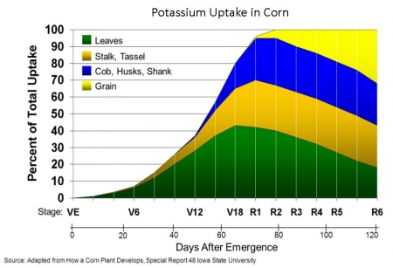
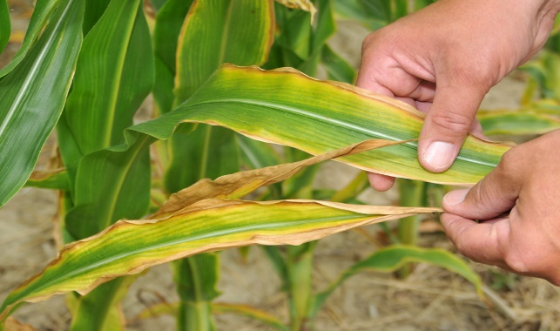
Hasil dan Pembahasan (3)
Serapan K oleh Tanaman Jagung
Sumber Keragaman | Serapan K
Lapisan (L) | tn
Biochar (B) | tn
Interaksi | tn

Slide 13
Hasil dan Pembahasan (4)
Ringkasan Anova pada Pertumbuhan Tanaman Jagung
Sumber Keragaman | TT | JD | BB | BK
Lapisan (L) | tn | tn | tn | tn
Biochar (B) | ** | ** | ** | **
Interaksi | ** | tn | tn | **

Slide 14
Hasil dan Pembahasan (5)
Pengaruh Biochar terhadap Pertumbuhan Tanaman Jagung
Perlakuan | Tinggi tanaman (cm) |  | Jumlah daun (helai) |  | Bobot basah (g) | Bobot kering (g)
 | 4 MST | 8 MST | 4 MST | 8 MST | 8 MST | 8 MST
B₀ (0%) | 70,25 a | 82,75 a | 5,67 a | 8,50 a | 15,38 a | 2,15 a
B₁ (5%) | 98,75 c | 109,5 c | 8,17 bc | 10,83 b | 77,74 b | 9,98 b
B₂ (10%) | 90,24 b | 101,5 b | 7,67 b | 10,67 b | 74,06 b | 9,01 b
B₃ (15%) | 91,38 bc | 109,67 c | 8,34 bc | 11,50 bc | 105,54 c | 13,41 c
B₄ (20%) | 98,83 c | 118,34 d | 7,67 b | 11,34 bc | 104,42 c | 13,19 c
B₅ (25%) | 97,34 bc | 113,25 cd | 8,50 c | 12,17 c | 110,02 c | 15,39 d
BNJ 5% | 8,21 | 7,54 | 0,78 | 1,20 | 16,37 | 1,54

Slide 15
Hasil dan Pembahasan (6)
Pengaruh Interaksi antara Biochar dan Lapisan Tanah terhadap TT dan BK Tanaman Jagung
Dosis Biochar | Tinggi Tanaman |  | Bobot Kering
 | Topsoil | Subsoil | Topsoil | Subsoil
 | ...................... (cm) ................... |  | ................... (g) .....................
B₀ (0%) | 86,33 ab (A) | 79,19 a (A) | 2,17 a (A) | 2,14 a (A)
B₁ (5%) | 115,17 de (CD) | 103,83 bcd (B) | 10,97 c (C) | 8,99 bc (B)
B₂ (10%) | 93,50 abc (AB) | 109,50 cd (B) | 6,57 b (B) | 11,45 c (BC)
B₃ (15%) | 105,17 cd (BC) | 114,17 de (B) | 13,19 de (CD) | 13,62 de (CD)
B₄ (20%) | 131,50 e (D) | 105,17 cd (B) | 16,15 e (D) | 10,22 c (BC)
B₅ (25%) | 119,00 cd (CD) | 107,50 cd (B) | 15,23 e (D) | 15,54 e (D)
BNJ 5% | 3,61

Slide 16
KESIMPULAN
Aplikasi 5% biochar ke dalam tanah masih me- ninggalkan residu dan masih dapat meningkat-kan kesuburan tanah. Hal tersebut dapat dilihat dari meningkatnya respirasi tanah dan pertum-buhan tanaman jagung. Akan tetapi pemberian biochar tidak mempengaruhi serapan Kalium oleh tanaman jagung.

Slide 17
Terima kasih

